Slide 1
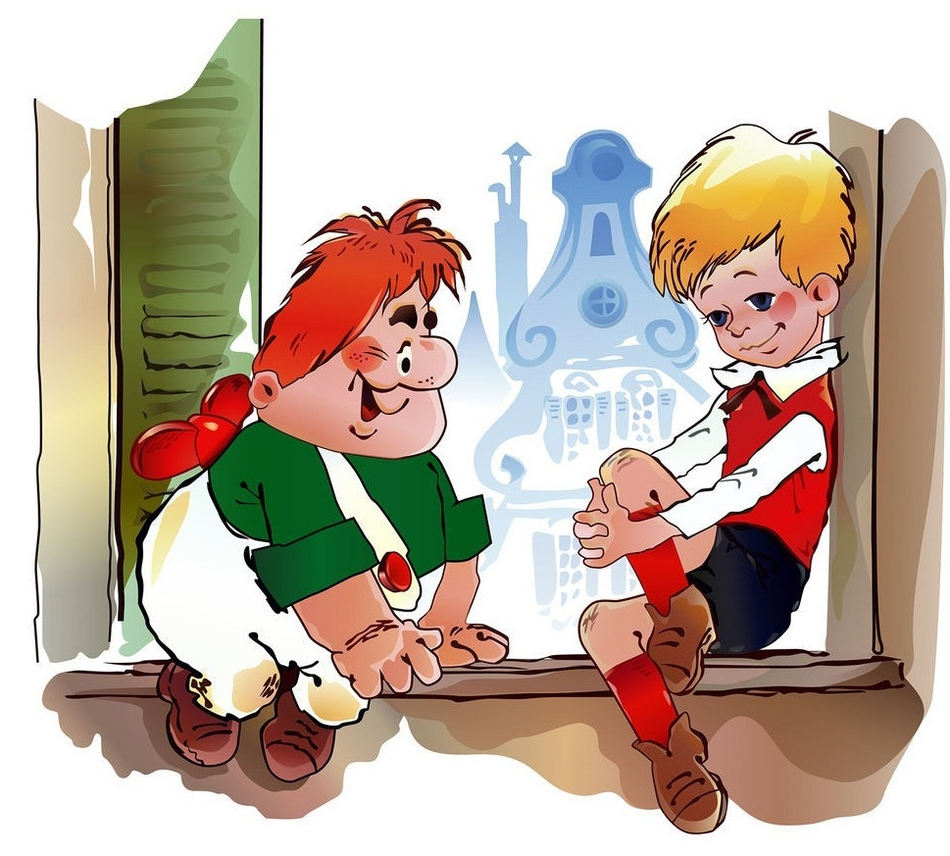
ТОЛЕРАНТНОСТЬ
Государственное бюджетное общеобразовательное учреждение средняя общеобразовательная школа №491 с углубленным изучением математики Красногвардейского района Санкт-Петербурга
Свадковский Тихон
3 «А» класс

Slide 2
Толерантность – это терпимость, уважение к людям разных национальностей, стремление общаться с людьми на равных, желание узнать о другой нации как можно больше.

Slide 3
О сложном - просто…
В художественных произведениях для детей множество примеров, отлично иллюстрирующих тему толерантности.

Slide 4
О том, как не найден компромисс
Лебедь, Щука и Рак
Басня И. А. Крылова

Slide 5
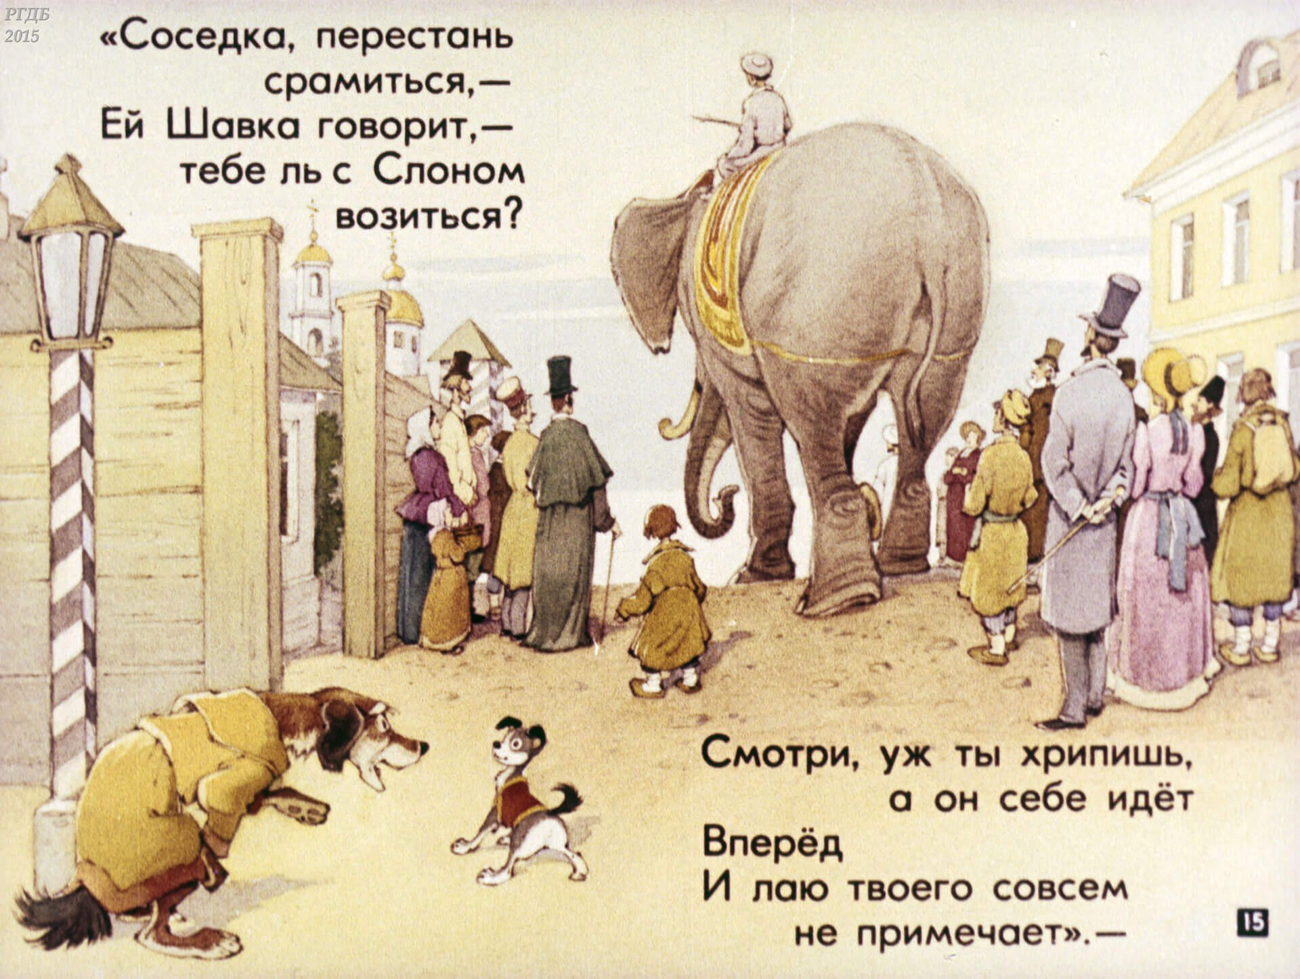
О неприятии внешних различий
Слон и Моська
Басня И. А. Крылова

Slide 6
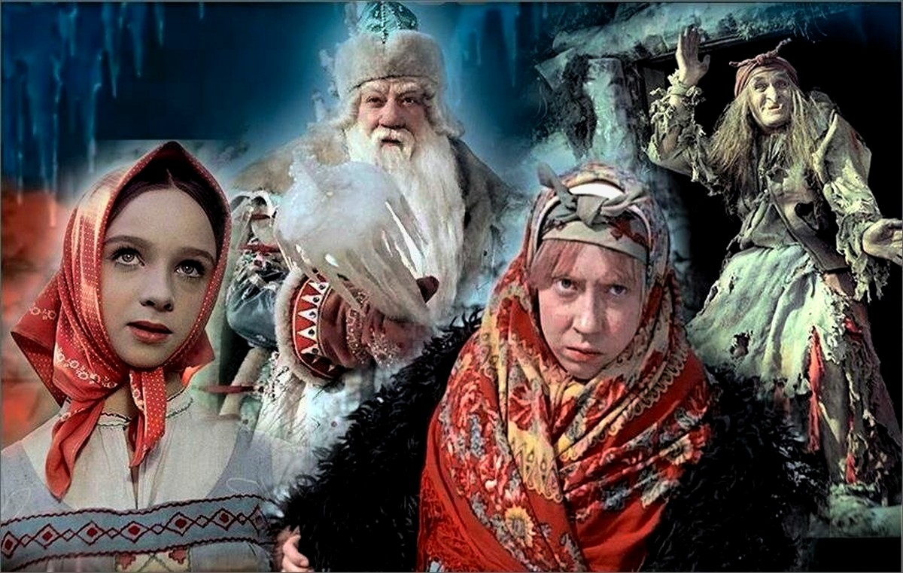
Терпение в отношение к другим людям
Морозко

Slide 7
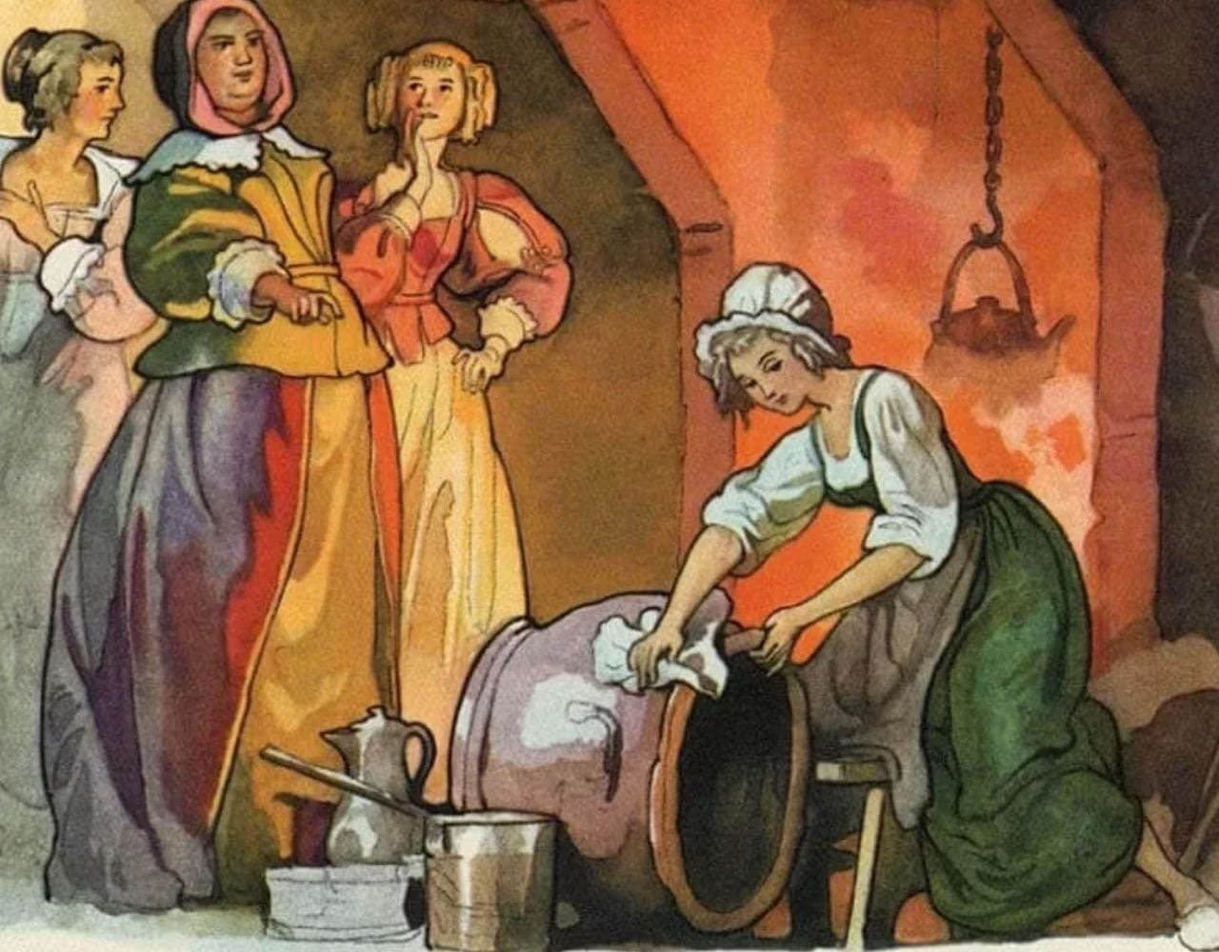
Еще один пример терпения
Золушка
Сказка Шарля Перро

Slide 8
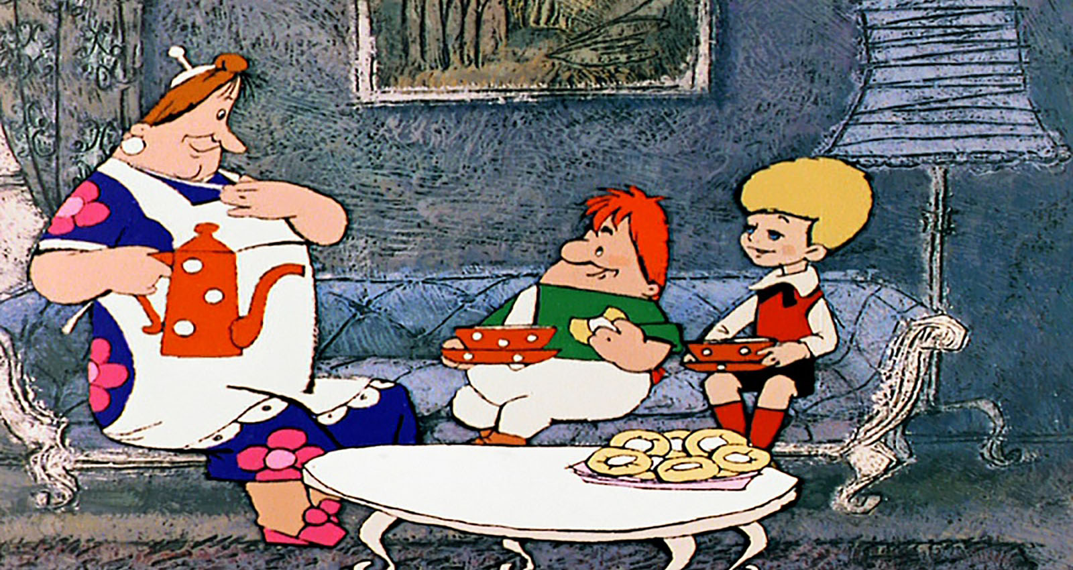
Компромисс между родителями и детьми и настоящая дружба
Астрид Линдгрен
Карлсон,
который живет на крыше

Slide 9
Толерантность
Это малая часть примеров. Но и эти примеры показывают нам:
- тема толерантности не новое явление в жизни, она актуальна во все времена;
- вопросы толерантности не надуманы писателями - они неотъемлемая часть нашей жизни.

Slide 10
Спасибо за внимание!

